Slide 1
Social and Political Philosophy (1)

Slide 2
一、效益主義改革
（一）邊沁(Jeremy Bentham, 1748-1832)的觀點
１．享樂效益主義：惟一的善是快樂，惟一的惡是痛苦。對於什麼是快樂，每一個人都是最佳裁判，所以在道德問題上人是平等的。
２．只有快樂和痛苦的量是道德上相關的。
３．所有人都是理性利己的，但迷信和無知是兩個障礙，這可以靠教育剷除。
４．經濟放任。

Slide 3
二、彌勒的觀點
（一）彌勒(John Stuart Mill, 180-1873)的生平
（二）彌勒對邊沁的修正：
１．快樂可以分質和量。
２．利己的行為者在市場中的行為不可計算，因為人們會受非理性因素影響。
３．政府或社會絕對不能干涉私人內在生活。

Slide 4
二、彌勒的觀點
（三）彌勒的自由觀：
１．目的：探討社會或政府對個人合法干涉的權力之本質和極限。
２．民主社會的迷思：
（１）「人民自我統治」只是一個表象。
（２）「人民的意願」指的是多數人的意願，由於多數可能會濫用權力，形成多數暴力(the tyranny of majority)。
（３）自由：限制民主政府的權力，防止多數暴力。

Slide 5
二、彌勒的觀點
３．抵抗社會暴力：
（１）社會上的多數暴力比政治上的多數暴力更可怕。
（２）威脅個人自由的兩個來源：法律和輿論。
（３）自由：促進個性發展。避免政治人物暴行的方法不足以對付社會暴力，必須抵制流行意見。

Slide 6
二、彌勒的觀點
４．自由原則：只有當個人的行為會傷害他人時，政府或社會才可以用法律或意見的方式強加干涉。
（１）傷害他人是政府或社會可以合法干涉個人自由的必要條件。
（２）自由原則只適用於成熟的個人和社會。
（３）不行動(inaction)也會對他人構成傷害。
５．自由原則和效益原則的關係。

Slide 7
二、彌勒的觀點
６．思想和言論自由的論證
（１）避免犯錯：任何人都可能會產生錯誤。
（２）真理的開放性：經過質疑、挑戰是確立真理的惟一方法。
（３）錯誤言論的必要性：避免僵化、教條化。
７．正確使用自由：發展個體性(individuality)，它是幸福的一個重要元素。

Slide 8
三、自由主義
（一）字義： “liberal”是自由主義的，或自由主義者，來自拉丁文「解放」或「任其自由」的意思，而一般的意思是指慷慨、開放、寬容。而自由主義的英文是 “liberalism”。

Slide 9
三、自由主義
（二）定義：
１．David Johnston（美國Columbia University政治系教授）的說法：
（１）兩種定義方式：
a)一種方法是指出某些自由主義政治理論推薦的制度性設計，包括憲法、法律規則體系、獨立的司法、對公共和私人領域的區別、市場制度、民主體制。
b)另一種定義方式是從自由主義理論所承諾的某些特殊價值。
◎第二種定義方式比第一種定義方式有用。

Slide 10
三、自由主義
（２）自由主義承諾哪些價值？
a) only individuals count.
b) Everybody counts as one, nobody as more than one.
c) Everybody to count as an agent.

Slide 11
三、自由主義
２．自由主義的理論非常多，彼此間並不完全相同，只具有家族相似性(family resemblance)，所以只能從歷史背景理解自由主義。一般認為自由主義的誕生有兩個來源：啟蒙和宗教戰爭。
３．彌勒的自由主義：又稱古典自由主義，在經濟上和資本主義結合，要求政府扮演角色越小越好，最佳模式是夜間守門人的角色。

Slide 12
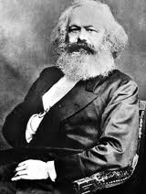
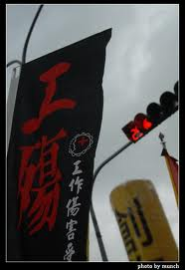
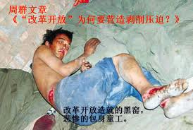
四、社會主義的批判 講座: 台大新聞所教授 張錦華
前言：馬克斯： (Karl Marx, 1818-1883) 共產主義與資本主義批判：
資本主義：剝削勞工階級， 豺狼制度 人吃人，工時長、工作苦、待遇低、。。

Slide 13
四、社會主義的批判：理論架構
１、經濟結構決定論
２、唯物論
上層結構：法律、政治、宗教、 教育、媒體 藝術、文化。。。。
底層結構：控制／被控關係：軍警
武力控制、經濟控制。。。
Super structure
Base structure

Slide 14
四、社會主義的批判：理論架構
１、經濟結構決定論：何謂base structure？
社會的基礎結構，是物質性的，它包含三層：
（１）生產工具－原料、土地、人力資源；
（２）生產力量－工廠、機器、技術、企業知識；
（３）生產的社會關係。
生產的
社會關係
生產工具
基礎結構
生產力量

Slide 15
四、社會主義的批判：理論架構
１、經濟結構決定論：
何謂生產的社會關係？
資本階級 (Bourgeoisie)
（控制生產工具階級）VS.
普羅階級(proletariat)
(無生產工具的勞動階級)
普羅階級
資本階級

Slide 16
四、社會主義的批判：理論架構
１、經濟結構決定論：
何謂生產的社會關係？
－－如何形成：
（１）人是社會性的生產者：生產透過分工。
（２）勞力分工需要一個交換制度：市場結構。
（３）人類生產史：階級壓迫的誕生、 建構合法性（法律、制度、宗教..)
維繫合法性（文化、教育、媒體…）

Slide 17
四、社會主義的批判：理論架構
１、經濟結構決定論 VS. 社會功能論
社會功能論：
１）社會是有機整體， 各部門有其功能
２）因應外部刺激,
可自行調節
３）平等權力， 說服改變
行政
司法
立法
考試
監察

Slide 18
四、社會主義的批判：理論架構
１、經濟結構決定論 VS. 社會功能論
２、唯物主義(materialism) vs. 唯心主義（Idealism）,e.g. 我思故我在
１）因果關係：物質決定人的思想 （階級決定意識、位子決定腦袋）
２）何為物質？客觀實存者（如物質、分工制度、 生產關係、文化習慣…)
（不是主觀，因人而異的， 也不會會因為個人觀念、喜好、主張而改變）

Slide 19
例如：

Slide 20
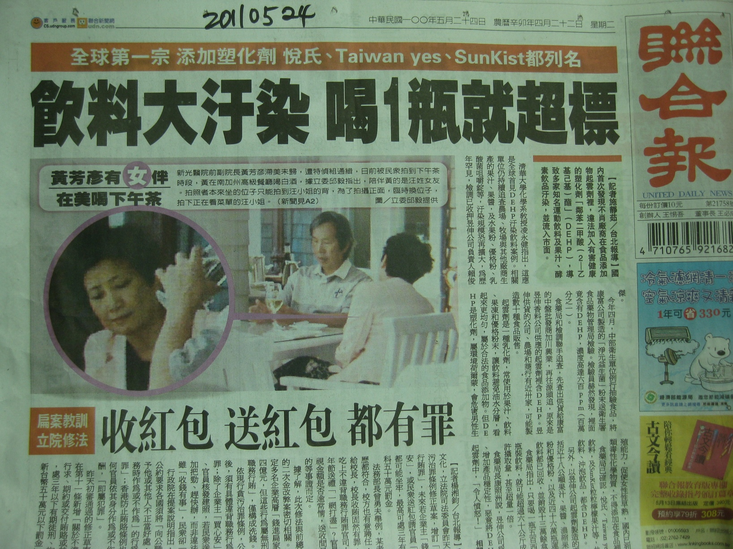
四、社會主義的批判
３、馬克斯對資本主義的批判：非理性
只對少數人有利， 而以犧牲大多數的生活為代價

Slide 21
四、社會主義的批判：
３、馬克斯對資本主義的批判：非理性
１）工具性的非理性： 在資本主義制度中， 生產是為了獲利，不是為了使用！ （如膻色腥的新聞！）
只要他能得到很多利益，他將大量產製， 不論它們是否真正有益，或重要， 如運動飲料、 塑化劑。
２）實質的非理性：疏離(alienation)、 去人性化(dehumanization)。
人掌握生產的創造性成果，才能真正快樂； 如果勞力所產出的產品，不是自己掌控；甚至， 生產過程本身變成壓迫自身的壓力，即是疏離。

Slide 22
四、社會主義的批判
例如，醫生變成－－賺錢的工具，
治病變成－－圖利的手段？
藥品商與醫院、醫師勾結？？
只有資本主義社會才有嗎？

Slide 23
四、社會主義的批判
４、馬克斯的社會改革方式：
１）無產階級革命， 推翻資本主義的生產工具所有權制度；
２）建立共產制度， 滿足人類需要的生產制度和分配制度 （如：人民公社，大鍋飯制度） 取代以私人獲利為目的的 市場經濟生產和分配制度；

Slide 24
四、社會主義的批判
５、馬克斯主義：缺點
１）馬克斯的預言並沒有成真。 共產主義一黨獨裁政權成為人類最不自由、 最破壞人性、最血腥殺戳自己人民的政權！ （赤柬屠殺150萬人， 中國共產黨統治六十年， 無外戰情況下，死亡8000萬人！
到現在，仍以暴力和謊言維持一黨專政！）
２）馬克斯對資本主義宰制權力的批判仍有部分解釋力， 但同樣可運用共產黨社會，如：
宰制階級掌控一切（政治、經濟、文化、 宗教、媒體、土地、...

Slide 25
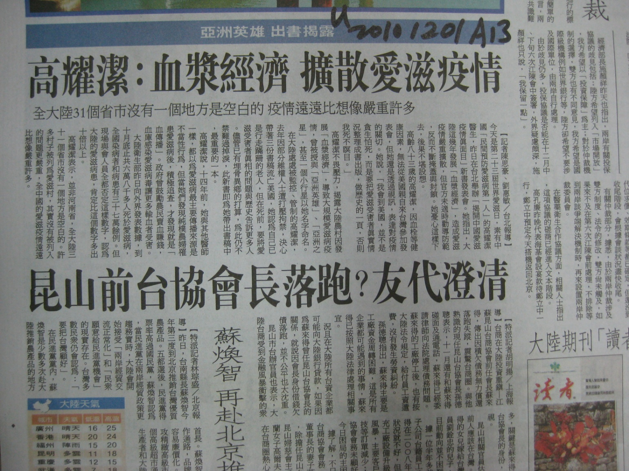
例：中共的血漿經濟！！ （商人政府成為濫權欺民的權貴資本主義！）

Slide 26
例：中共器官活摘，殺人滅口、圖牟暴利

Slide 27
四、社會主義批判小結
前言：Marx: 共產主義
１、理論架構一：經濟決定論
２、理論架構二：唯物主義論
３、對資本主義批判：非理性
４、社會改革（革命）
５、批判馬克斯主義與共產主義社會

